Slide 1
Lisanslı Harita Kadastro ve Mühendislik Büroları Mevzuatı
LİSANSLI MÜHENDİSLER İÇİN UYGULAMA EĞİTİMİ
EKİM 2024 -ANKARA

Slide 2
Sunum İçeriği
5368 Sayılı Lisanslı Harita Kadastro Mühendisleri ve Büroları Hakkında Kanun
Lisans Sahibi Olabilmenin Genel ve Özel Şartları
Sorumluluk
Yasaklar
Lisanslı Harita Kadastro Mühendisleri ve Büroları Hakkında Yönetmelik
Teminat
Lisanslı Büroların Kuruluşu ve Çalışmaya Başlama
Lisanslı Büroların Görev, Yetki ve Sorumlulukları
Ücretler
Mekan, Personel ve Donanım
Yetki Devri
Lisansın İptal Edilmesi
Denetim
Diğer Düzenleyici İşlemler

Slide 3
Sunum İçeriği
Lisanslı Harita Kadastro Mühendisleri ve Bürolarının Çalışma Usul ve Esasları Hakkında Genelge
Yönetmelikte detaylı olarak açıklanmayan hususlara 2022/2 sayılı Genelge’de yer verilmiştir.
Genelgede, düzenleyici İşlemler yönüyle uygulama birliği sağlanması amacıyla detaylı açıklamalara yer verilmiştir.

Slide 4
5368 SAYILI LİSANSLI HARİTA KADASTRO MÜHENDİSLERİ VE BÜROLARI HAKKINDA KANUN
29/06/2005 tarih ve 25860 sayılı Resmi Gazetede yürürlüğe giren 5368 sayılı kanuna göre tescile tabi olmayan işlemlerin yapım ve kontrolü, tescile tabi olan işlemlerin yapım sorumluluğu lisanslı harita kadastro mühendislik bürolarına aittir.
Lisanslı mühendisler bu Kanun kapsamında faaliyetlerini yürüttükleri süre içerisinde serbest harita ve kadastro mühendislik ve müşavirlik faaliyeti de yürütebilirler. Bunun yanı sıra; kamu kurum ve kuruluşları ile lisans sahibi harita ve kadastro mühendislerinin diğer kanunlar ve ilgili mevzuata göre hak, görev ve yetkileri devam eder.
Lisans sahibi olabilmenin şartları genel ve özel şartlar olarak ikiye ayrılmaktadır.

Slide 5
Lisans Sahibi Olabilmenin Genel Şartları:
Türkiye Cumhuriyeti vatandaşı olmak.
Kamu haklarından mahrum bulunmamak.
Medeni hakları kullanma ehliyetine sahip olmak.
Türk Ceza Kanununun 53 üncü maddesinde belirtilen süreler geçmiş olsa bile; kasten işlenen bir suçtan dolayı beş yıl veya daha fazla süreyle ya da devletin güvenliğine karşı suçlar, Anayasal düzene ve bu düzenin isleyişine karşı suçlar, zimmet, irtikap, rüşvet, hırsızlık, dolandırıcılık, sahtecilik, güveni kötüye kullanma, hileli iflas, ihaleye fesat karıştırma, edimin ifasına fesat karıştırma, suçtan kaynaklanan malvarlığı değerlerini aklama, kaçakçılık ve vergi kaçakçılığı ile haksız mal edinme suçlarından hapis cezasına mahkum olmamak.
Devlet memurluğundan çıkarılma cezası almamış olmak.

Slide 6
Lisans Sahibi Olabilmenin Özel Şartları:
Harita ve Kadastro Mühendisleri Odasına kayıtlı bulunmak.
Kamu veya özel sektörde harita ve kadastro mühendisi olarak en az on yıl çalışmış olmak.
Müracaat tarihinde, 6235 sayılı Türk Mühendis ve Mimar Odaları Birliği Kanunu hükümleri uyarınca meslekten geçici men cezası veya ihraç cezası almamış olmak.
Elli bin Türk Lirası tutarındaki teminatı bankaya yatırarak Tapu ve Kadastro Genel Müdürlüğü adına bloke ettirmek.
Kanunda öngörülen Teminat miktarı her yıl bir önceki yıla ilişkin olarak Vergi Usul Kanunu uyarınca Hazine ve Maliye Bakanlığınca belirlenen yeniden değerleme oranında artırılarak uygulanır.*
Notes:
*Teminat miktarı her yıl güncellenir.Belirlenen oran bankaya yatırılarak bloke ettirilir.Teminat tutarı nakit paradır başka türlü bir değer kabul edilemez.

Slide 7
Şartları taşıyan ve lisans başvurusunda bulunan mühendislere, lisanslı harita ve kadastro mühendislik faaliyeti yürütebilmeleri için Tapu ve Kadastro Genel Müdürlüğü tarafından lisans verilir.
Lisanslı harita kadastro mühendislik büroları il genelinde yetkili olmak üzere lisanslı mühendisin talep ettiği ilçede kurulur.*
Lisansların verilmesi, iptal edilmesi ve sicillerin tutulması ile lisanslı büro faaliyetlerinin denetimini yaparak uyarma, kınama, lisansın geçici veya sürekli iptali cezalarını vermeye Tapu ve Kadastro Genel Müdürlüğü yetkilidir.
Kanun kapsamına giren iş ve işlemlerin başvuruları, Tapu ve Kadastro Genel Müdürlüğünce belirlenen yöntemlerle yapılır.
Kuruluş, görev, lisans verilmesi, iş dağıtımı, lisanslı büro yetkilendirmesi ve denetime ilişkin usul ve esaslar ile mekân, personel ve donanımlarına ilişkin hususlar yönetmelikte belirlenir.
Notes:
*İl genelinde yetkili olmakla beraber, lisanslı mühendis o ilin bir ilçesini tercih etmek durumundadır.İlçesi olacak fakat il genelinde çalışacaktır.

Slide 8
Sorumluluk
Lisans sahibi, Kanun kapsamındaki görevine fiilen başlamadan önce, o yer sulh hukuk mahkemesinde görevini doğru ve tarafsız olarak yürüteceğine, bu Kanun hükümlerine ve ilgili mevzuata aykırı hareket etmeyeceğine ve ettirmeyeceğine dair yemin eder.
Lisans sahibi harita ve kadastro mühendisi, görevinde bulunmadığı hallerde imza yetkisini en fazla bir ay süre ile aynı büroda çalışan en az iki yıl harita ve kadastro hizmetlerinde deneyimli, bir başka harita ve kadastro mühendisine devredebilir.

Slide 9
Yasaklar
Lisanslı harita ve kadastro mühendisleri, lisans hakkını devredemez ve şube veya irtibat bürosu adı altında birden fazla büro açamaz. Ancak, yetkili oldukları il dâhilinde lisanslı büro kurulmamış ilçelerde şube veya irtibat bürosu açabilirler.*
Tapu ve Kadastro Genel Müdürlüğünden ayrılanlar son iki yıl içinde görev yaptıkları kadastro müdürlüklerinin yetki alanı sınırları içinde üç yıl süre ile lisanslı büro açamazlar.
Notes:
*İl genelinde , lihkab olmayan bir ilçede irtibat bürosu açılabilir.Fakat o ilçede resmi olarak lihkab açılması durumunda irtibat bürosu kapatılmalıdır.

Slide 10
LİSANSLI HARİTA KADASTRO MÜHENDİSLERİ VE BÜROLARI HAKKINDA YÖNETMELİK
Lisanslı Harita Kadastro Mühendisleri ve Büroları Hakkında Yönetmelik 5368 sayılı Kanun’un 2, 4, 4/A, 5, 8 ve 11’inci maddeleri hükümlerine istinaden 25 Eylül 2021 tarihli ve 31609 sayılı Resmi Gazetede yayımlanarak 27 Ekim 2021 tarihinde yürürlüğe girmiştir.

Slide 11
İdare bu Yönetmelik çerçevesinde;
Odanın görüşü alınmak suretiyle lisanslı büro hizmet ücretlerinin belirlenmesi,
Başvuruların değerlendirilmesi ile lisans belgelerinin verilmesi,
Lisans belgesi, tabela, büro kaşesi, tip sözleşme, basılı evrak şekil, standart ve içeriklerinin belirlenmesi,
Meslek içi eğitimlerin plânlanması,
Denetimlerde tespit edilen hususların incelenmesi ve itirazların değerlendirilerek gereğinin yapılması,
İş dağıtımın belirlenmesi,
konularında görevli ve yetkilidir.

Slide 12
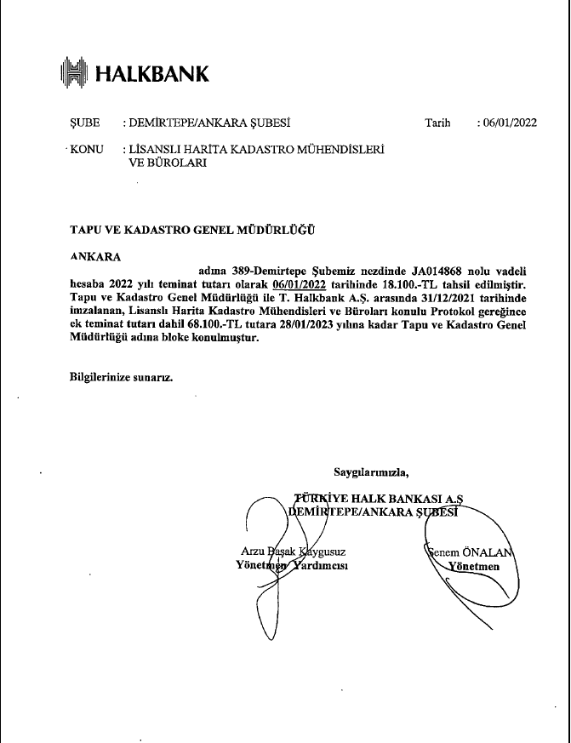
Teminat
Lisans belgesi alma başvurularında, bulunulan yıl için güncellenmiş teminat miktarı uygulanır.
Banka nezdindeki bu teminatlar, İdarenin bilgisi ve talebi dışında kullandırılamaz, haciz ve iade edilemez. Kanunun 5’inci maddesi kapsamında lisanslı büronun mali sorumluluk şartlarının oluşması durumunda, İdarenin talebi üzerine bu teminatlar kullanılır. *
Lisanslı mühendis tarafından; güncellenmiş teminat miktarı ilanda aksi belirtilmedikçe en geç otuz gün içinde; teminatların İdare tarafından kullanım durumunda kullanım tarihinden itibaren en geç otuz gün içinde tamamlanarak yeni teminat belgesi Lihkab Ofis Otomasyon Sistemine yüklenir.
Notes:
İdarenin talebi olmadan hiçbir suretle teminat blokesi kaldırılamaz.İdare talebi şarttır.

Slide 13
Herhangi bir sebeple lisansı iptal edilenlerin, varsa kesinti haricindeki iadeye konu edilebilecek teminatları, lisans sahibine veya mirasçılarına başvuruları halinde iade edilir.*
Teminatın serbest bırakılabilmesi için, lisanslı büronun iş ve işlemleri en fazla üç aylık süre zarfında incelenir. Lisanslı mühendisin yapmış olduğu iş ve işlemlerin mevzuata uygun olması halinde teminatı serbest bırakılır. Aksi takdirde zararı karşılayabilecek miktar alıkonularak, kesinti haricindeki teminat miktarı serbest bırakılır. Teminatın serbest bırakıldığı lisans sahibine veya mirasçısına bildirilir.
Notes:
Başvuru talep edilmeden, teminat iadesi söz konusu olamaz.

Slide 14
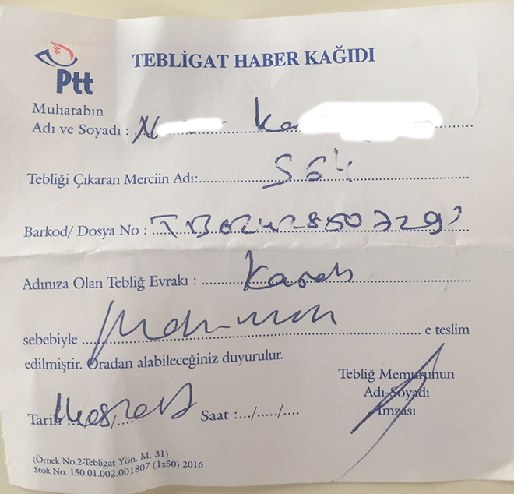
Lisanslı Büroların Kuruluşu ve Çalışmaya Başlama
Lisans belgesini alan lisanslı mühendisin, kuruluş için yemin etmesi, ilgili mevzuatlar uyarınca işyerini kurması, büro tescilini Odaya yaptırması ve büro kaşesini İdareden alması gerekir.
Lisanslı mühendis, lisans belgesini aldığı tarihten itibaren bir ay içinde çalışmaya başlamak zorundadır. Bu sürede çalışmaya başlamayanların lisans belgesi iptal edilir.*
Lisanslı mühendis çalışmaya başladığını ve işyeri adresini bir yazıyla mülki amirliklere kadastro müdürlüğüne ve oda temsilciliğine bildirir.
Usulüne uygun olarak bildirim yapıldığı ve İdarece
belirlenen esaslara uyulduğuna ilişkin
kadastro müdürlüğünce uygun görüş verilmediği sürece
lisanslı büro çalışmaya başlayamaz.**
Notes:
*Herhangi bir hak kaybı yoktur, tekrar başvuruda bulunabilir.Sadece süresi içerisinde açmadığı için başvuru işlemleri tekrarlanır.
** kadastro müdürlüğünün uygun görüşü aranmaktadır.Büro kontrol formu ve beyanların Merkeze bildirilmesi gerekmektedir.

Slide 15
Lisanslı Büroların Görev, Yetki ve Sorumlulukları
Kanun ve bu Yönetmelik kapsamında yapılan iş ve işlemlerden; tescile tâbi olmayanların yapım ve kontrolünden, tescile tâbi olanların ise yapımından lisanslı mühendis sorumludur.
Lisanslı mühendisler ve çalışanları yaptıkları işler dolayısıyla öğrendikleri bilgileri, meslekten ayrılsalar bile ilgilisi dışındakilere açıklayamaz yaptıkları hizmet dışında kullanamazlar. Sonuç olarak doğacak zararlardan sorumludurlar. Bu husus Medeni Kanun’dan kaynaklanan bir sorumluluk olup lisanslı mühendis ile birlikte personelini de kapsamaktadır.*
Lisanslı mühendisler, başvuruları ve yaptıkları işleri başvuru günü ve saati ile kayıt altına almak zorundadır.
Notes:
*Yapılan tüm işlemlerden LİHKAB Büroca sorumludur.Öğrenilen bu bilgiler başka amaçla kullanılamaz, menfeat sağlanamaz.Bu durum işten ayrılmalar yaşanması durumunda da geçerlidir.

Slide 16
Lisanslı büroların, resmî çalışma saatleri içerisinde hizmete açık bulundurulması zorunludur. *
Talep edilen işi, mevzuatına uygun olarak gecikmeye meydan vermeden zorunlu haller dışında kamu hizmet standartlarındaki azamî iş bitirme süreleri içerisinde sonuçlandırmakla yükümlüdür.
Faaliyete başlayan Lisanslı mühendisler İdarenin düzenleyeceği en az iki gün süreli zorunlu ve ücretli uygulama eğitimine katılmak zorundadır.
Notes:
*yürütülen hizmet kamu hizmetidir, mesai saatlerine uyulması zorunludur.

Slide 17
Uygulama eğitimi almış ve faaliyetine devam eden lisanslı mühendisler, İdare tarafından ihtiyaç duyulması durumunda mevzuat hakkında düzenlenecek en az iki gün süreli, zorunlu ve ücretli eğitime katılmak zorundadır.
Lisanslı bürolar, çalışmaları sonucu üretecekleri bilgi ve belgeleri, kadastro müdürlüklerince uygulanan arşiv mevzuatı çerçevesinde arşivlemekle yükümlüdürler.
Kadastro teknik hizmetinin yapımı sırasında karşılaşılan teknik hatalar kadastro müdürlüğüne yazılı iletilir.

Slide 18
Tarafların karşılıklı rızaları veya taraflardan kaynaklanmayan nedenlerin tespiti durumunda sözleşme iptal edilebilir.
Sözleşme gereği yapılacak işleme ait teknik yönden ihtilaf olması halinde, ihtilaf yetkili kadastro müdürlüğünce taraflardan birinin müracaatı halinde incelenir ve sonuçlandırılır.

Slide 19
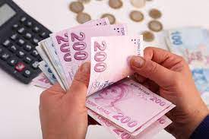
Ücretler
Lisanslı büroların, kadastro teknik hizmetlerine yönelik ücret tarifeleri ilk kez belirleme dışında, her yıl Ocak ayının ilk haftasında, İdare tarafından odanın da görüşü alınarak belirlenir ve ilan edilir. Lisanslı bürolar belirlenen ücret tarifesine göre ücret alırlar. Ücret tarifesinin belirlenmesinde ulaşım giderleri dikkate alınmaz.
Tapu ve kadastro müdürlüklerinden temin edilecek her türlü teknik bilgi ve belge ücreti, harçlar, pul giderleri, döner sermaye ücretleri, onay giderleri, kontrollük ücretleri iş sahibine bilgi verilerek ve belgelendirilerek sözleşme kapsamında iş sahibinden ayrıca alınır. *
Notes:
*Ücret konusunda talep sahibi bilgilendirilmelidir, ücret detayının açıklanması herhangi bir tereddütün oluşmaması gerekmektedir.

Slide 20
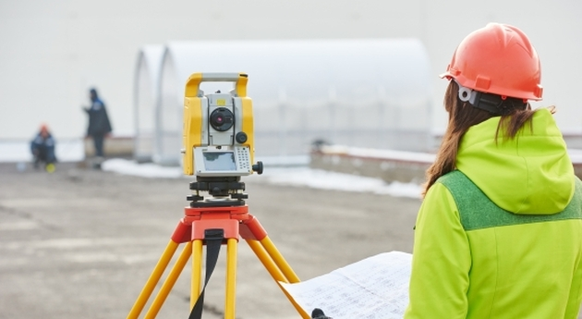
Mekan, Personel ve Donanım
Lisanslı büro çalışma mekânlarında,
bu Yönetmelikte izin verilen hizmetler ile
serbest harita kadastro mühendislik ve müşavirlik faaliyeti kapsamındaki hizmetler dışında iş yapamaz.*
Lisanslı bürolar, faaliyet ve hizmetlerini aksatmadan yürütebilmeleri için, lisans sahibi dışında en az biri mühendis olmak koşuluyla 3 personel çalıştırmakla yükümlüdür. **
Lisanslı büro teknik personelinin değişmesi durumunda; yeni lisanslı büro teknik personeli, en geç yirmi gün içinde istihdam edilerek işe başlatılır.
Notes:
*Yürütülen hizmet kamu hizmeti olmakla beraber, serbest haritacılık hizmetleri yapılabilir.Fakat fiziksel olarak emlakçılık, inşaat firması, sigartacılık vb.hizmetleri aynı ortamda yürütemez.
**Asgari personel şartı sağlanması zorunlu olup, daha fazla istihdam sağlanabilir.

Slide 21
Yetki Devri
Lisanslı mühendis, görevinde bulunamayacağı durumları belgelemek kaydıyla, imza yetkisini bir yıl içerisinde toplam otuz günü aşmamak şartıyla aynı büroda çalışan ve meslek alanında en az iki yıl harita ve kadastro hizmetlerinde deneyimli ve 65 yaşını doldurmamış mühendise devredebilir. *
Notes:
*2 yıl deneyimi diploma tarihide geçerli olmaktadır.

Slide 22
Yetki devri yapılması durumunda, imza devrinde bulunan lisans sahibi iş ve işlemlerden müteselsilen sorumludur. *
Uygulamada ; Yetki devri işlemleri sistem üzerinden yapılmaktadır.Yetki devri olması durumunda yetkilendirme yapıldığına ilişkin bilgilendirmeler Kadastro Müdürlüğüne bildirilmelidir.
Notes:
* Lisanslı mühendis yetki devri yapmış olsa dahi tüm işlemlerden sorumlu olacaktır.

Slide 23
Lisansın İptal Edilmesi
Lisans, hangi durumlarda iptal edilir.
Lisans sahibinin iptal isteği,
Lisans alabilme şartlarından birinin kaybedilmesi veya bu şartları taşımadığının sonradan anlaşılması,
Sürekli iptal cezası verilmesi,
Yönetmelikte belirtilen süre içerisinde geçerli ve kabul edilebilir özre dayanmaksızın lisans belgesinin teslim alınmaması, çalışmaya başlanmaması veya fiilen görevinin başında bulunmaması,
Lisans sahibinin ölümü,
Lisans sahibinin 65 yaşını doldurmuş olması.

Slide 24
Denetim
Lisanslı büro faaliyetleri yılda en az bir kez Bölge Müdürlüğü, iki kez kadastro müdürlüğü tarafından denetlenir. Denetim, İdarenin görevlendireceği denetime yetkili kılınan personel tarafından yapılır.
Denetime tâbi olanlar, denetim elemanlarınca sorulan sözlü ve yazılı soruları yanıtlamakla yükümlüdür. Denetlenen büro yetkilisi, denetim hizmetinin gereği gibi yürütülebilmesi için denetim görevlilerine uygun bir çalışma yeri sağlamak ve diğer önlemleri almak zorundadır.

Slide 25
Denetim sonuçlarının ve itirazların İdarece değerlendirilmesi sonucunda, eksiklikler ve olumsuzluklar niteliği ve tekrarı durumlarına göre Yönetmeliğin 36 ncı maddesindeki cezalara göre değerlendirilir. Bu cezalar; uyarma, kınama, lisansın geçici veya sürekli iptali cezalarıdır.

Slide 26
Lisanslı mühendis veya lisanslı mühendis adına imza yetkisini devralanın savunması alınmadan lisans sahibi mühendise Yönetmelikte belirtilen cezalar verilemez. İlgililerden tebliğ tarihinden itibaren en az yedi günlük süre içinde yazılı olarak savunma yapması istenir. Süresinde savunmasını yapmayan, savunma hakkından vazgeçmiş sayılır.

Slide 27
Lisanslı Harita Kadastro Mühendisleri ve Bürolarının Çalışma Usul ve Esasları Hakkında Genelge
Yönetmelikte ana hatları belirlenen usul ve esaslar 2022/2 sayılı Genelge’de detaylı olarak açıklanmıştır. Bunlardan bazıları;
Lisanslı bürolarda gerekli güvenlik önlemlerinin alınması, sağlıklı ve uygun çalışma koşullarının sağlanması, lisanslı mühendisin sorumluluğundadır.
Kadastro müdürlüğünce uygun görüş verilen lisanslı büro, LİHKAB Ofis Otomasyon sisteminde tanımlama yapıldıktan sonra iş ve işlemlerine başlayabilir.

Slide 28
Lisanslı büro kurulan yerin belirlenmiş yetki sınırı içerisinde, büronun çalışmaya başladığı tarihten itibaren, kadastro teknik hizmetleri bu bürolarca yapılır.

Slide 29
Lisans belgesinin iadesi; Lisans belgesinin iptali halinde lisans belgesi, üç ay içerisinde kadastro müdürlüğüne sunulur.
Lisanslı bürolarda depo; Lisanslı bürolarda depo, lisanslı büroya ait donanım,demirbaş gibi malzemelerin konulduğu bölümdür. Bu bölüm müstakil olabilir, ayrı bir bölüm olarak arşiv içerisinde veya aynı bina içerisinde olmak şartıyla Lisanslı Büro mekanı dışında olabilir.
Arşiv, lisanslı büro mekanı dışında aynı binada olmak şartıyla ayrı bir yerde de olabilir.

Slide 30
Lisanslı bürolara tabela asılması
Lisanslı bürolarda kullanılacak tabelalar İdarece belirlenen formatta hazırlanır.
Lisanslı bürolarda en fazla 3 adet tabela kullanılabilir. Ana caddeden uzakta bulunan büroların en çok yüz metre uzağına, 40x50cm ebadında binanın yerini gösteren ayrı bir tabela daha kullanılabilir. *
İrtibat bürosu ve lisanslı büro şubelerinde de tabela asılması zorunludur.
Notes:
* Uzak olması durumunda binanın yerini gösteren tabala olmalıdır.Bunun dışında en fazla 3 adet tabela kullanılır.

Slide 31
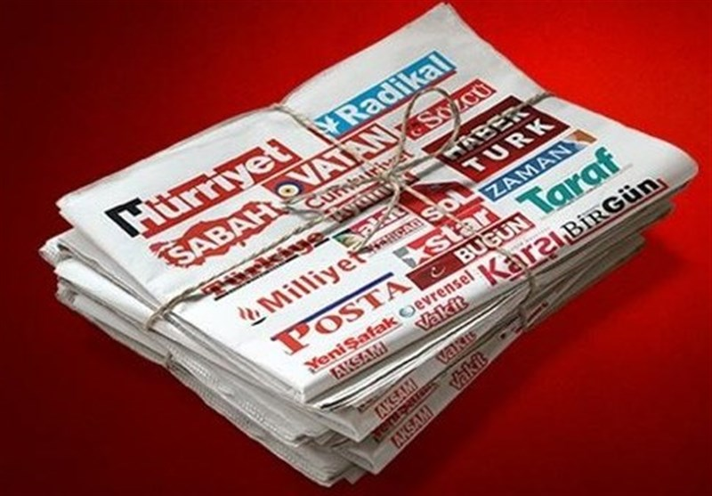
Lisans belgesinin kaybolması durumunda ulusal düzeyde yayımlanan gazetede kayıp/zayi ilanı verilir ve eğer istenirse ilan örneği sunularak yenisi talep edilir.

Slide 32
Elektronik ölçüm aletlerinin, en az iki yılda bir periyodik bakım ve kalibrasyonlarının yaptırılması zorunludur. Lisanslı mühendis, mesleki teknik ölçü aletlerinin bakımından sorumludur. Ayrıca, TUSAGA-Aktif Sisteminin kullanılması halinde lisanslı mühendisin kendi adına kullanıcı kaydı yaptırması zorunludur.

Slide 33
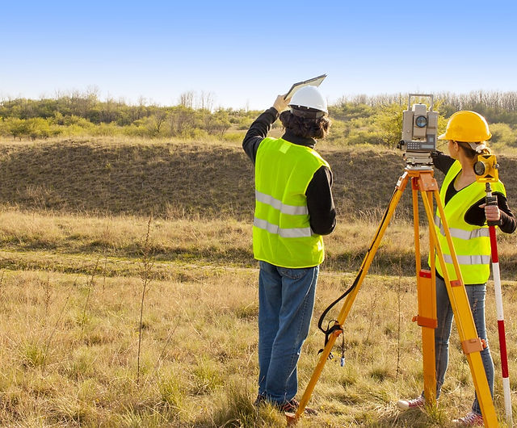
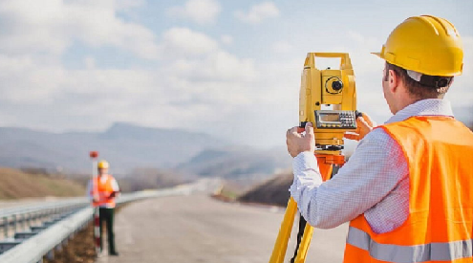
Lisanslı bürolarda personel işlemleri
Lisanslı bürolar, faaliyet ve hizmetlerini aksatmadan yürütebilmeleri için, lisans sahibi dışında en az bir mühendis olmak koşuluyla üç personel çalıştırmakla yükümlüdür. Belirtilen sayıda personel bulundurmak zorunlu olup, (son düzenlemelerle) mühendis, tekniker/teknisyen yerine çalıştırılmasına müsaade edilmiştir.*
Personel değişikliği işlemi, LİHKAB Ofis Otomasyon Sistemi üzerinden onaylandıktan sonra 7 gün içinde değişen personel bilgileri kadastro müdürlüğüne yazılı olarak bildirilir.
Notes:
*daha evvel belirtilen ünvanlarda personel çalştırılması zorunlu tutulmuştu.Fakat son gelişmeler ve uygulamada yaşanan sıkıntılar sebebiyle mühendis ünvanında bir çalışanın tekniker veya teknisyen yerine çalıştırabilinmesi müsaade edilmiştir.

Slide 34
Lisanslı büroda çalışan tüm personelin mevzuattan kaynaklanan sorumluluklarının yerine getirilmesi ve eksikliklerin tamamlatılması yönüyle lisanslı mühendis sorumludur.
Lisanslı mühendis ve personelinin yanı sıra İdare, bölge ve kadastro müdürlüğü personelinin de katılacağı, uygulamada birlik ve karşılıklı iletişimin sağlanması amacıyla fiziki veya uzaktan erişimli seminerler, toplantılar, eğitimler vb. düzenlenebilir.
Yönetmelikte belirtilen belgelere ek olarak, tüm teknik personel için Sosyal Güvenlik Kurumu giriş belgesi, ayrı ayrı dosya halinde düzenlenir.

Slide 35
Lisanslı bürolarda izin kullanılması ve yetki işlemleri
Lisanslı mühendisin görevi başında bulunmadığı zamanlarda; belgeler, imza yetkisi devredilen yetkili mühendis tarafından isim ve ünvan belirtilerek imzalanır.
Lisans sahibi, gerekli gördüğü takdirde imza yetkisini her zaman geri alabilir. LİHKAB Ofis Otomasyon Sistemi üzerinden talep edilmesi halinde yetki devri sonlandırılır ve kadastro müdürlüğüne bilgi verilir.

Slide 36
Lisanslı mühendis; hekim raporuna bağlı hastalık, evlilik, doğum, tutukluluk, gözaltı ve yakınlarının ölümü gibi nedenlerle görevi başında bulunamayacağı durumları belgelemesi kaydıyla imza yetkisini devredebilir. Bu suretle yetkilendirilen mühendis, yetkisini başka bir kişiye devredemez. Burada geçen süre, otuz gün içerisinde değerlendirilmez. Lisanslı mühendis, uzun süreli bir tedavi gerektiren hastalığa yakalandığını heyet raporuyla belgelemek kaydıyla en fazla on sekiz aya kadar yetki devri talebinde bulunabilir ve bu süreler izin sürelerine dâhil edilmez.

Slide 37
Sözleşme, iş yapımı ve kontrol işlemleri
Lisanslı bürolarca; hizmet verdikleri taşınmaz sahipleri veya vekilleri ile sözleşme yapılır. Bunun için, içeriği İdare tarafından elektronik ortamda sunulan "Tip Sözleşme" kullanılır. LİHKAB Ofis Otomasyon Sistemi üzerinden düzenlenen tip sözleşme taraflarca karşılıklı olarak imzalanır.
Lisanslı bürolar tarafından tip sözleşmenin düzenlenmesini müteakiben ücreti tahsil edilir ve faturası kesilir.

Slide 38
İş sahibince talep edilen işlemin niteliğine göre başvurusu mevzuata uygun olarak LİHKAB Ofis Otomasyon Sisteminden alınır, işleme fen kayıt numarası verilir ve ilgili ödemeleri yapılır. LİHKAB Sisteminden alınan bir nüsha tip sözleşme iş sahibi ile karşılıklı imzalanır. Lisanslı mühendis tarafından “Aslı Gibidir” yapılarak çoğaltılan sözleşme sureti iş sahibine verilir, asıl suret lisanslı büroda arşivlenir. Kadastro müdürlüğü tarafından 488 sayılı Damga Vergisi Kanunu hükümleri gereği sözleşmenin asıl ve suret durumu gözetilerek damga vergisi ödenip ödenmediği kontrol edilir.

Slide 39
Evrakların temini;
Sözleşme kapsamında yapılacak hizmetin karşılanması sırasında; işlem için gerekli olan güncel tapu kaydı, yapı kullanma izin belgesi, proje, yetki belgesi ve benzeri evrakların ücretleri iş sahibi tarafından karşılanarak temin edilir. Bu belgelerin temin edilmesindeki tüm sorumluluk iş sahibine aittir.

Slide 40
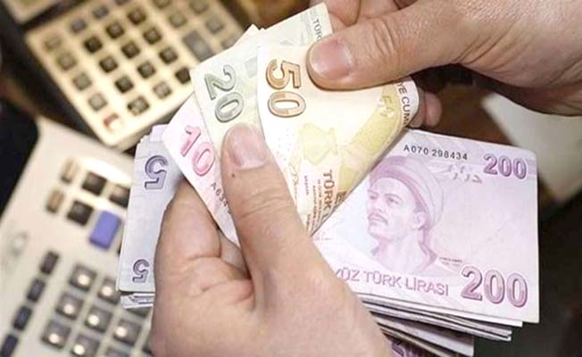
Yapılacak kadastro teknik hizmeti ile ilgili olarak kadastro/tapu müdürlüğünden temin edilecek her türlü teknik bilgi ve belge ücreti, harçlar, pul giderleri, döner sermaye ücretleri, onay giderleri, kontrollük ücretleri iş sahibine bilgi verilerek ve belgelendirilerek sözleşme kapsamında iş sahibinden ayrıca tahsil edilir.*
Lisanslı büro teknik personeli, ihtiyaç halinde yetki alanı içerisindeki tüm bilgi ve belgeleri kadastro ve tapu müdürlüklerinden ücretsiz olarak inceleyebilir.
Notes:
*Ücret konusunda vatandaşın aydınlatılması önemldir.Ücret detaylarını bilmediği zaman vatandaş fazla para alındığı nı düşünmekte ve şikayet etmektedir.

Slide 41
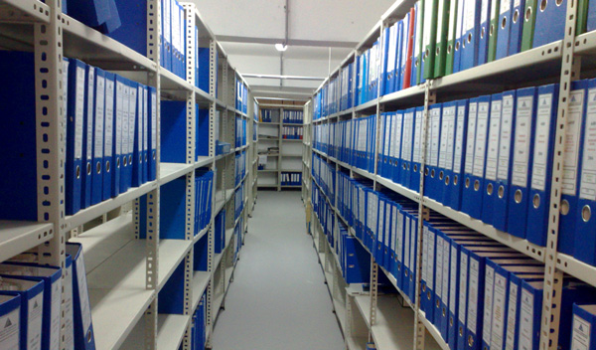
Arşiv işlemleri
Lisanslı bürolarda arşiv, Genel Müdürlüğün 2019/12 nolu Arşiv Hizmetleri Genelgesi hükümleri doğrultusunda oluşturulur.
Arşiv, mevzuatın tespit ettiği süreler sonuna kadar saklanması öngörülen teknik ve hukuki tüm defter ve belgelerinin saklandığı bölümdür. Bu bölümde, nem, güvenlik ve yangına ilişkin önlemlerin alınması zorunludur.
Lisansı iptal edilenler arşiv belgelerini, teminatın iadesi için yapılan inceleme bitiminde kadastro müdürlüğüne tutanakla devretmek zorundadırlar.

Slide 42
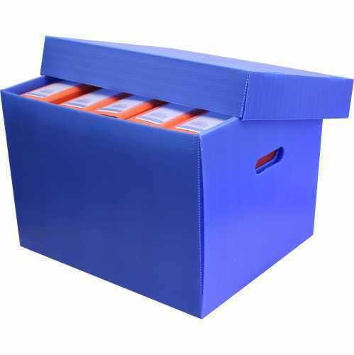
Kadastro teknik hizmetleri kayıt defteri; LİHKAB Ofis Otomasyon Sistemi üzerinden kayıt alınarak tutulur.
Sözleşme dosyası; tip sözleşmeler, işleme verilen fen kayıt numarasına ve yıla göre arşivlenir .
Personel dosyasında; personelle ilgili özlük evraklarının birer nüshası arşivlenir.
Donanım dosyasında, donanıma ait faturalar ve kalibrasyon belgeleri arşivlenir.

Slide 43
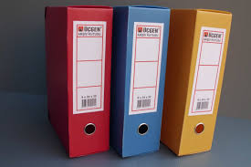
Denetim dosyasında, denetim ve incelemelerle ilgili her türlü yazışma ve raporlar bulunur. Denetim defteri, rapor ve talimatlar Arşiv Hizmetleri Genelgesinde öngörülen sürelere göre saklanır.
Sicil dosyasında; lisans belgesi onaylı sureti, mahkeme yemin tutanağı, Oda tescil belgesi, adres beyanı, yetki devrine ait mahkeme yemin tutanağı, kadastro müdürlüğünün onay yazısı, yetki devir belgesi ve ekleri dosyasında arşivlenir.
Geçici ya da sürekli kapanan lisanslı büroların arşivi dizi pusulasına bağlanarak kadastro müdürlüğüne devredilir ve arşivlenir.

Slide 44
Diğer Düzenleyici İşlemler
5368 sayılı Kanun, Yönetmelik ve Genelge dışında; lisanslı büroların tabi olduğu ikincil mevzuatlar bulunmaktadır. Tereddüde düşülen konuları açıklığa kavuşturmak ve uygulama birliği sağlamak amacıyla birtakım düzenleyici işlemler TKGM tarafından “Talimat” olarak yayımlanmaktadır.

Slide 45
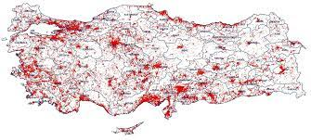
Dinlediğiniz için teşekkür ederim.
Çalışma hayatınızda başarılar diliyoruz.

